Slide 1
1차년도 (2021.03-2022.02)
AI 기반의 차세대 의료진단시스템 구축 연구
정기 회의
20211126

Slide 2
Issue summary
스캐너 | 11/12 | 11/26
데이터 | 대스타, 학습용 데이터 수령 완료 | 대스타 업체별 데이터 수령 DoAI 프로메디우스 CIS – 다운로드 이슈로 11/26 수령 예정 평가 데이터 수령 완료
위장-대장 | 대스타 평가용 셋업 3대의 머신에 설치 및 학습 데이터 셋업 | DoAI, 프로메디우스 – (위장,대장 학습 완료)
기타 | 대스타 평가 방법 논의 및 정의 평가용 모델 3개의 머신에 설치 데이터 셋업 평가 데이터 필요 (슬라이드) 장비 추가 리눅스 서버 설치 계획 (11/15~19) 스토리지 추가 전체 모델의 현황 정리 중 | 대스타 프로메디우스, normalization 과정 포함으로 보임 평가는 동일하게, 수령한 패치를 기준으로만 진행 *CIS 업체의 경우 패치 수 초과로 보임 장비 추가 Linux 서버 설치 완료 접속,gui 환경등 테스트 중

Slide 3
Issue summary
현미경 | 11/12 | 11/26
데이터 | N 데이터 추가 요청이 필요 | colon N그룹 추가데이터 수령. Z:\01. 현미경 이미지 통합\20211116 Colon N 데이터(추가제공)
노이즈 필터 |  | Segmentation파트를 위해서, 수령된 N 이미지 필터링 협업
분류기
Weakly supervised | superpixel로 gnn 이용하는 방법 | 데이터 추가 train - heatmap이 악화되는 현상 확인 lrp 구하는 rule에 대한 몇가지 수정한 버전을 테스트 - 악화현상 완화되지 않음 vit 방식 활용 계획
segmentation | N 학습을 위한 실험 셋업 및 준비중 (‘홍성래) | N 데이터에서 노이즈 제거 진행 및 셋업 진행중 파일 네이밍 충돌 이슈 11/26부터 학습 가능할것으로 보임 모델의 데이터 전처리 파트 코딩 (N 동시 학습 목적)
기타 | VIT colon 파일럿 테스트 결과 확인

Slide 4
스캐너 기반 시스템
대스타 평가 방법 정리

Slide 5


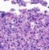
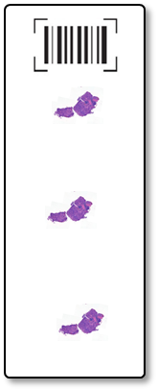

대스타 평가 (지난 슬라이드)
대스타 데이터 학습 및 평가 방법
13,200장 클래스별 제한
*대스타 패치 데이터
3개의 업체
Augmentation 진행된 패치 셋
1.패치 데이터
2. 모듈
3. 문서
서로 다른 머신에서 3개 업체 데이터 학습
머신 1
머신 2
머신 3
Patch classifier 1
Patch classifier 2
Patch classifier 3
*테스트 slide 데이터
WSI classifier 1
WSI classifier 2
WSI classifier 3
평가
1) 업체별 평가 결과 (정확도) 비교
2) 업체별 스캐너간 결과 차이 비교
훈련용 slide 데이터
*수령 필요한 데이터

Slide 6
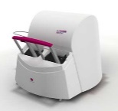
대스타 평가 (지난 슬라이드)
테스트 데이터 셋업
동일한 NDM 슬라이드 각 30~50장/
총 100~150장을 대상으로함
100~150장의 슬라이드를 1,2, old 스캐너에 스캐닝
총 300~ 450장의 테스트 데이터 셋 업
테스트 데이터는 실수를 방지하기 위해 서로 다른 폴더에 준비

Slide 7
대스타 평가 (지난 슬라이드)
평가 방법 정리
테스트 데이터셋 :
동일한 NDM 슬라이드 각 30~50장/ 총 100~150장을 대상으로함
100~150장의 슬라이드를 1,2, old 스캐너에 스캐닝
총 300~ 450장의 테스트 데이터 셋업
테스트 데이터는 실수를 방지하기 위해 서로 다른 폴더에 준비
테스트 방법
각 데이터 (업체 별)를 3개의 머신으로 복사
각 머신에서 준비된 데이터로 학습 (동일한 조건)
***이때 학습데이터는 테스트 데이터와 다른 데이터로, 3개의 업체로 부터 전달 받은 패치 데이터 (슬라이드 데이터는 별도로 준비)
패치 분류기 부터 슬라이드 분류기 까지 학습
평가
각 머신 (업체)에서 생성된 모델에 테스트 데이터를 투입
1) 업체별 평가 결과 (정확도) 비교
2) 업체별 스캐너간 결과 차이 비교
준비가 필요한 사항
업체의 증폭된 데이터셋 (다음주)
업체에게 제공된 슬라이드셋 (이번주)
테스트용 데이터셋 (이번주)
*** 업체 제공 슬라이드셋은 3단계 학습을 위해 필요하며 사전에 셋업하는것이 시간절약

Slide 8
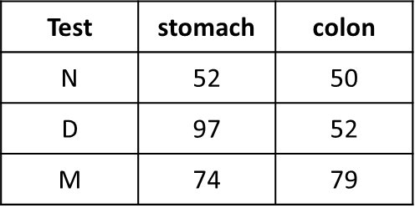
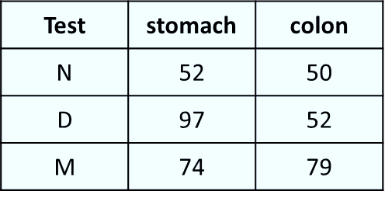
대스타 평가
테스트 데이터 셋업
Test | stomach | colon
N | 52 | 50
D | 97 | 52
M | 74 | 79
100~150장의 슬라이드를 1,2, old 스캐너에 스캐닝
X3
총 300~ 450장의 테스트 데이터 셋 업
테스트 데이터는 실수를 방지하기 위해 서로 다른 폴더에 준비
 | stomach | colon
Total | 223 | 181
3*total | 669 | 543

Slide 9
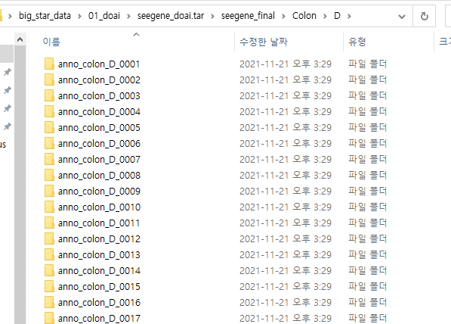
대스타 평가
트레이닝 슬라이드 ( 스캐너 넘버 확인 필요:)
Training | stomach | colon
N | 200 | 200
D | 200 | 200
M | 201 | 209
Patch-maker
01. DoAI
02. 프로메디우스
03. CIS
Training | stomach | colon
N | 13200 | 13200
D | 13200 | 13200
M | 13200 | 13200
Training | stomach | colon
N | 13200 | 13200
D | 13200 | 13211
M | 13200 | 13200
Training | stomach | colon
N | 미수령 | 18147
D | 18147 | 10010
M | 18147 | 18147
*패치를 슬라이드 별 폴더로 구분
*normalization도 진행한 것으로 보임
*기존 제한 수량 클래스별 13200개

Slide 10
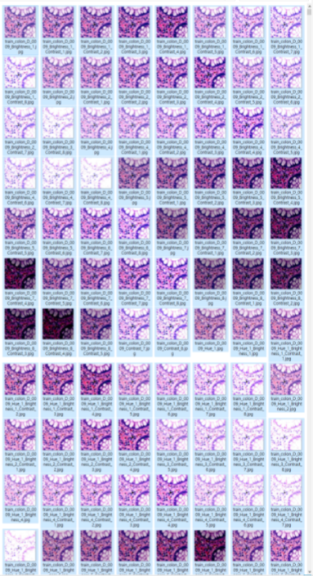
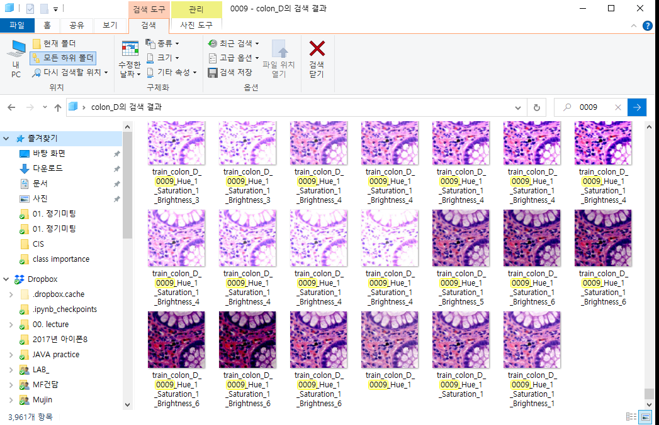
대스타 평가
트레이닝 슬라이드 ( 스캐너 넘버 확인 필요)
Training | stomach | colon
N | 200 | 200
D | 200 | 200
M | 201 | 209
Patch-maker
*1장으로 3961장 생성
01. DoAI
02. 프로메디우스
03. CIS
Training | stomach | colon
N | 13200 | 13200
D | 13200 | 13200
M | 13200 | 13200
Training | stomach | colon
N | 13200 | 13200
D | 13200 | 13211
M | 13200 | 13200
Training | stomach | colon
N | 미수령 | 18147
D | 18147 | 10010
M | 18147 | 18147
*패치를 슬라이드 별 폴더로 구분
*normalization도 진행한 것으로 보임
*기존 제한 수량 클래스별 13200개

Slide 11


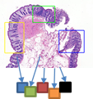

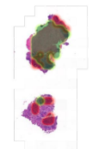
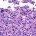
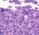
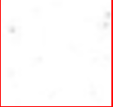
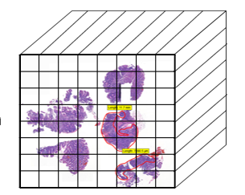
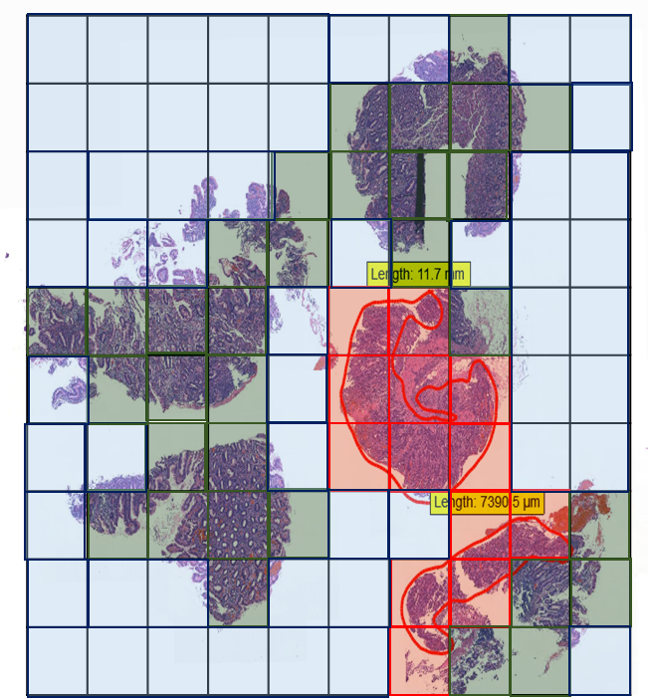
System architecture
Step 0. Preprocessing
Step 1. Binary classification
mixpatch
Normal
Slide Scanner
Patch-maker
Abnrmal
Digital Pathology slides
256* patches
Step 2. Patch classification
Patch classifier
Normal
LossDiff
MRSX
Uncategorized
256 size
Dysplasia
256* patches
Database
GUI
Malignant
Patch-maker
Step 3. Whole slide classification (WSC)
3
Feature-
cube
노이즈 제거
Whole slide
classifier
패치 저장
N
U
D
M
256

Slide 12
현미경 시스템
Weakly supervised

Slide 13
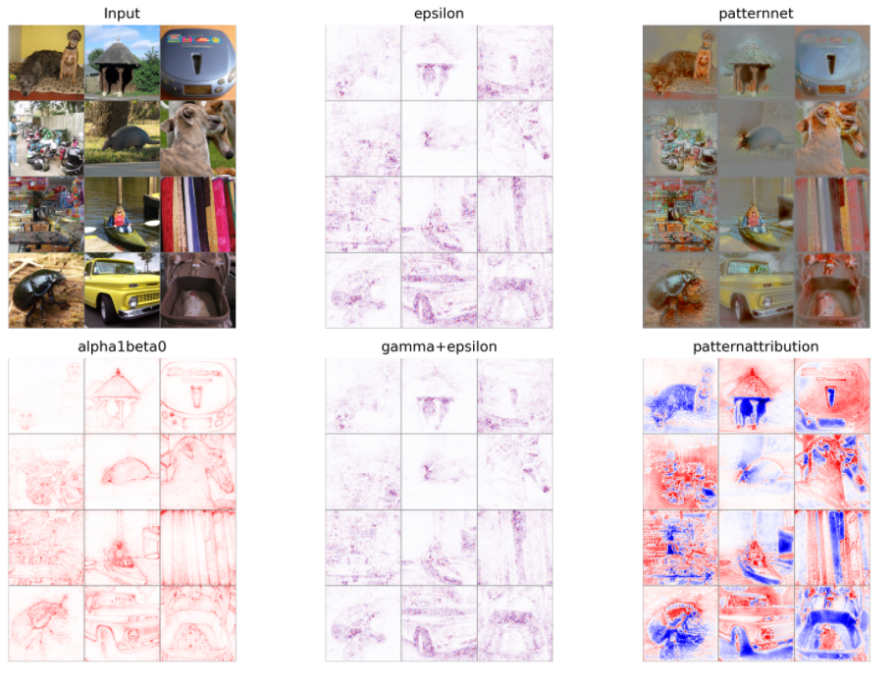
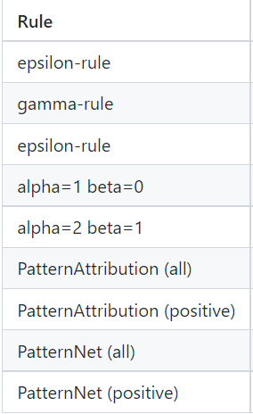
LRP rule 테스트
LRP Rules
Rule의 종류에 따라서, 실험을 진행
비교 분석을 통해 디테일한 heatmap 생성이 목적

Slide 14
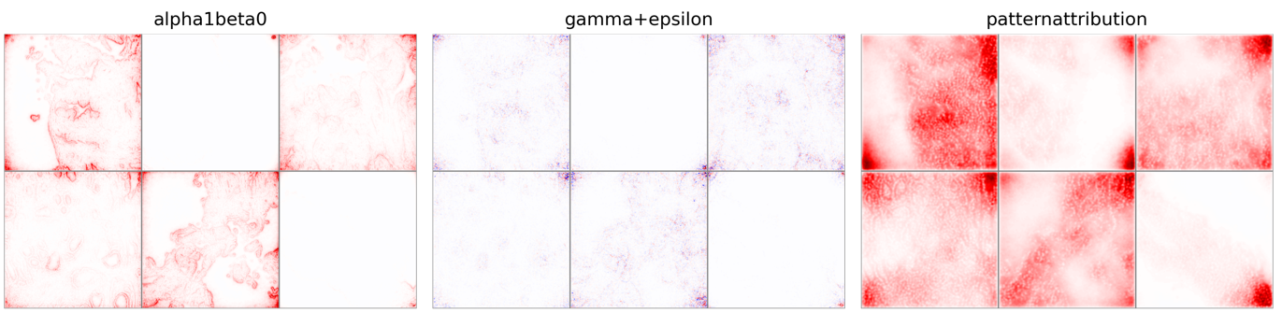
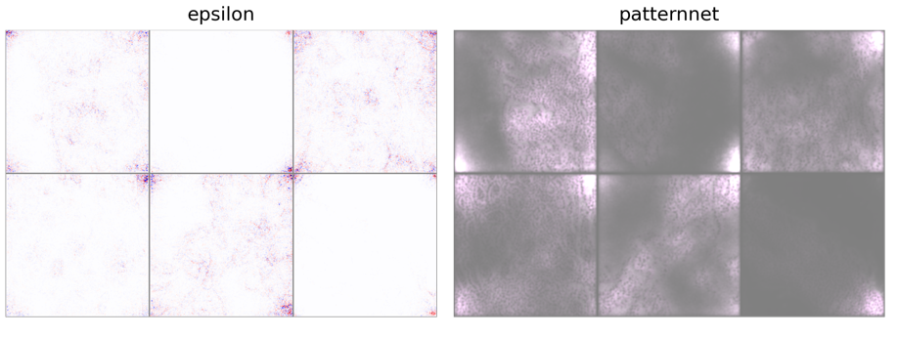
LRP rule 테스트
LRP Rules
5가지 rule을 우선적으로 선정하고 실험
Classification network (vgg16) 훈련 시
Train data 10580장 사용
(malignant 6267장 + normal 3813장)

Slide 15
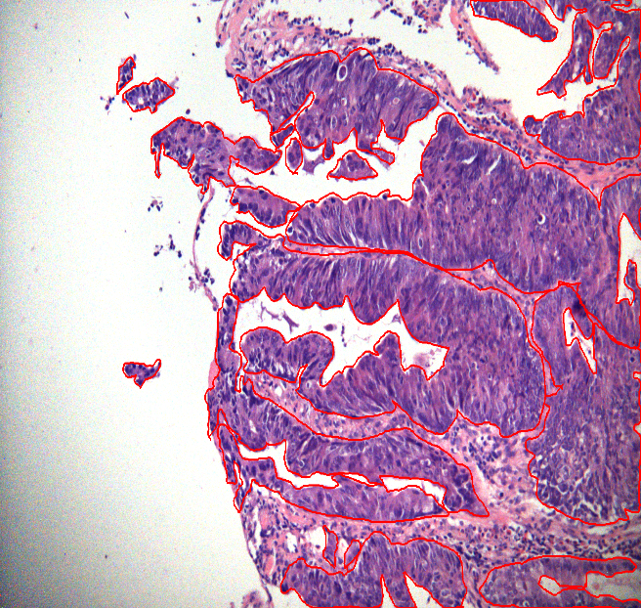
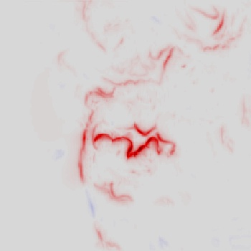
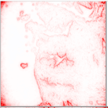
LRP rule 테스트
LRP Rules
LRP alpha1 beta 0 rule 적용 시 결과가 가장 좋은 것으로 보임 (GT와 비교시)
너무 모든 부분을 relevant하다고 판단
기존 LRP heatmap
Rule 적용 heatmap
Lrp map이 병변과 상관 없이 거의 전체 부분을 포착하는 경향 존재
렌즈 그림자 부분 포착하는 경향 존재
ViT의 attention map 이용하여 weakly supervised segmentation 시도 예정

Slide 16
VIT 모델 관련
패치 업데이트 관련 파일럿 테스트

Slide 17
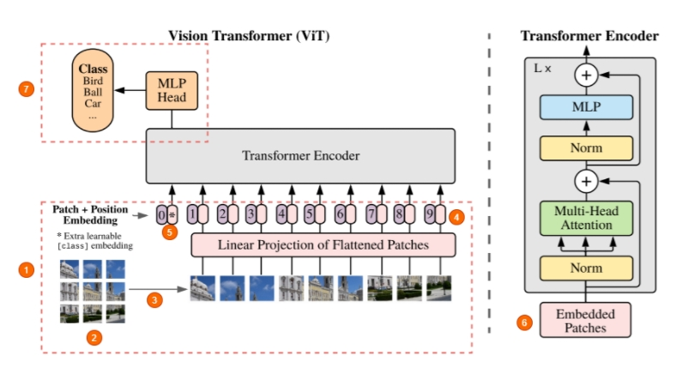
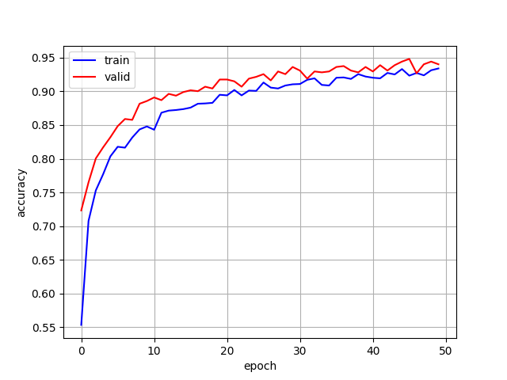
패치 업데이트 파일럿 테스트 (지난 슬라이드)
VIT 모델 연구, 파일럿 테스트
비교 연구 예정
3000 images(75% training, 25% validation):1000 Dysplasia, 1000 Malignant, 1000 Normal
Model:
ViT-Base/patch’s patch size:16, pre-trained on imagenet21k and fine-tuned on imagenet2012
ViT-Base/patch’s patch size:32, pre-trained on imagenet21k and fine-tuned on imagenet2012
ViT-Base/patch’s patch size:16, pre-trained on ImageNet-21k and then fine-tuned on ImageNet at 224x224 resolution (instead of default 384x384)
Patch’s patch 16 // Correct: 2753 out of 3000 images (Accuracy: 91.77%)
Patch’s patch 32 // Correct: 2716 out of 3000 images (Accuracy: 90.53%)

Slide 18
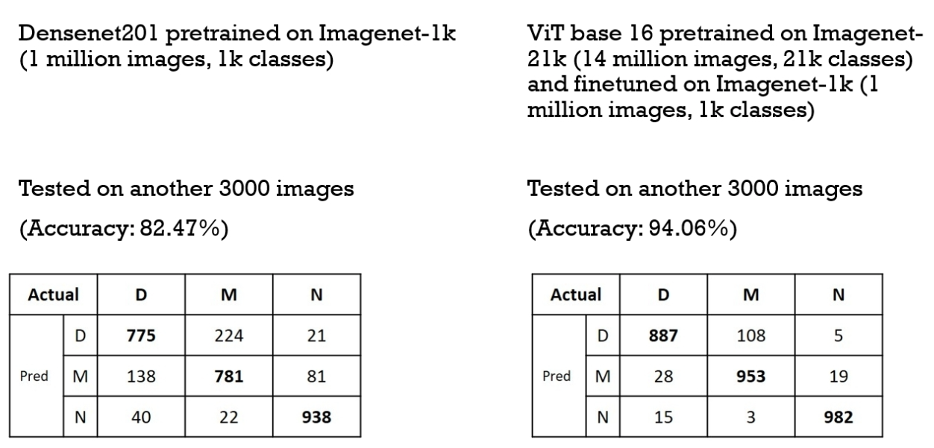
패치 업데이트 파일럿 테스트 - densenet과 성능 비교
Dataset: 3000 images:
(85% train, 15% valid) 1000 D
(85% train, 15% valid) 1000 M
(85% train, 15% valid) 1000 N
Image augmentations: Resize, horizontal/vetical flip/ randomcrop, normalize (imagenet, mean, std)
Densenet 201
Vit

Slide 19
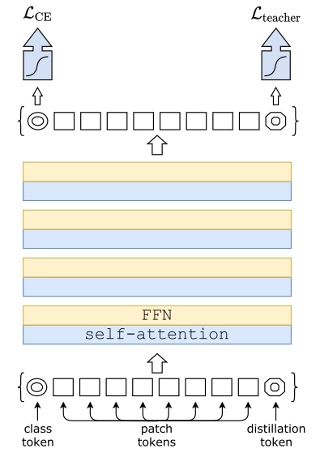
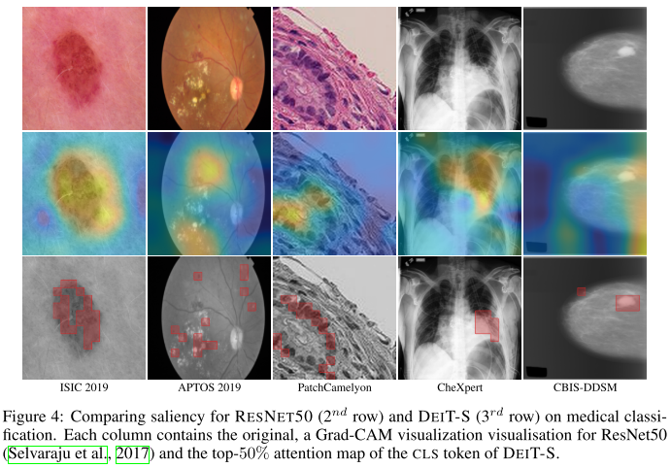
패치 업데이트 파일럿 테스트 - Deit
Training data-efficient image transformers & distillation through attention
기존 VIT의 경우 데이터 부족 상황에서 일반화 성능이 떨어진다는 문제가 있음
Distillation 방식을 통해서 해당 문제를 해결하고자 하는 연구

Slide 20
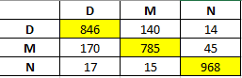
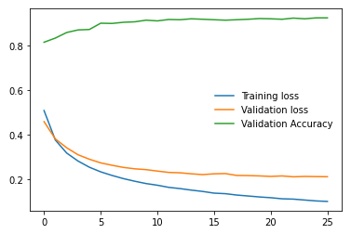
패치 업데이트 파일럿 테스트 - Deit
DeiT 진행중인 실험
Model: DeiT-base (patch size: 16, resolution: 224)
Image transforms: None (same as densenet201)
Dataset: D, M, and N stomach slide from Seegene
Number of train, val, test data: 700, 300, 1000
Performance:
Accuracy: 0.866
Confusion matrix:
Issue found: overfitting during training session.
현재 murtaza 학생의 classifier 모델을 teacher로 사용하여 재실험 진행중

